Slide 1
Rich Snippets

Slide 2
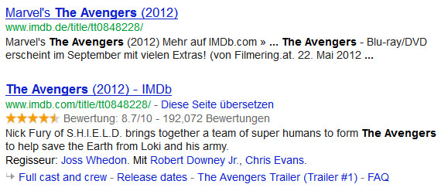
Rich Snippet Beispiel
Suche nach „The Avengers“ auf Google.de
1. Treffer:
(imdb.de)
2. Treffer:
(imdb.com)

Slide 3
Rich Snippets
Ermöglichen Elemente detailliert zu kennzeichnen.
zB Bewertungen, Namen, Autoren, Daten, Produkte etc…
Werden im Ranking dargestellt
Mitte 2011 von Google, Bing & Yahoo unter den Standards auf schema.org standardisiert.

Slide 4
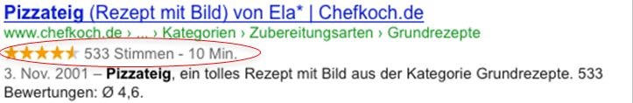
Weitere Beispiele
Rezepte:

Slide 5
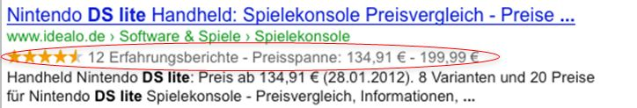
Weitere Beispiele
Produkte:

Slide 6
Wo könnten wir die Snippets verwenden?
Gebrauchtmaschinen
  Hersteller, Preis, Zustand…
Messen/Veranstaltungen
  Ort, Dauer, Teilnehmer …

Slide 7
Fazit
Rich Snippets können nützlich sein um sich im Ranking abzuheben.
Nur mit HTML5 möglich
Müssen Wahrheitsgemäß sein
„Mehraufwand“ sollte investiert werden

